Slide 1
TM
ĐỀ TÀI
BỘ GIÁO DỤC VÀ ĐÀO TẠO
TRƯỜNG ĐẠI HỌC CÔNG NGHỆ TP.HCM
KHOA CÔNG NGHỆ THÔNG TIN
HỆ THỐNG QUẢN LÝ CÔNG VIỆC CHO DOANH NGHIỆP NHỎ ĐA NGÀNH TÍCH HỢP AI
Ứng dụng Web · Mobile · tích hợp Google Gemini AI
Giảng viên hướng dẫn
ThS. Dương Thành Phết
ĐỒ ÁN CƠ SỞ
Sinh viên thực hiện
Nguyễn Nhật Hảo
Tháng 5 năm 2026
Mã số sinh viên
2380612688
Lớp
23DTHC1

Slide 2
MỞ ĐẦU
Nội dung trình bày
1
Đặt vấn đề & mục tiêu
2
Công nghệ & kiến trúc hệ thống
3
Các chức năng chính
4
Điểm nhấn: AI gợi ý & giao diện song ngữ
5
Kiểm thử & triển khai trên AWS
6
Kết quả, hạn chế & hướng phát triển
Hệ thống Quản lý Công việc cho Doanh nghiệp Nhỏ Tích hợp AI
2

Slide 3
PHẦN 1 · TỔNG QUAN
Đặt vấn đề
▸ Doanh nghiệp nhỏ đa ngành quản lý công việc thủ công qua Excel, tin nhắn, giấy tờ — dữ liệu phân tán, khó theo dõi.
▸ Không có nguồn thông tin thống nhất (single source of truth) về tiến độ công việc.
▸ Phân công nhân sự theo cảm tính, chưa dựa trên dữ liệu năng lực và lịch sử thực tế.
▸ Phần mềm thương mại đắt, nặng, nhiều tính năng thừa so với nhu cầu doanh nghiệp nhỏ.
▸ Chưa khai thác trí tuệ nhân tạo (AI) để hỗ trợ ra quyết định phân công.
Hệ thống Quản lý Công việc cho Doanh nghiệp Nhỏ Tích hợp AI
3

Slide 4
PHẦN 1 · TỔNG QUAN
Mục tiêu đề tài
▸ Xây dựng hệ thống quản lý công việc gọn nhẹ, chi phí thấp, phù hợp doanh nghiệp nhỏ.
▸ Kiến trúc đa nền tảng: Web (React) + Mobile (Flutter) + Backend (Spring Boot).
▸ Tích hợp AI (Google Gemini) gợi ý nhân viên phù hợp nhất cho từng công việc.
▸ Bảo mật bằng JWT, phân quyền 3 vai trò: ADMIN / MANAGER / EMPLOYEE.
▸ Đóng gói bằng Docker, triển khai được thực tế trên hạ tầng đám mây.
Hệ thống Quản lý Công việc cho Doanh nghiệp Nhỏ Tích hợp AI
4

Slide 5
PHẦN 2 · CÔNG NGHỆ
Công nghệ sử dụng
Backend
Frontend
Mobile
Java 17 · Spring Boot 3.5
Spring Security + JWT · JPA
React 18 · Vite
Tailwind CSS · Chart.js
Flutter 3.x · Dart
chạy đa nền tảng
CSDL & Cache
AI
Hạ tầng
PostgreSQL 16
Redis 7
Google Gemini
gemini-2.5-flash
Docker · Caddy
AWS EC2
Hệ thống Quản lý Công việc cho Doanh nghiệp Nhỏ Tích hợp AI
5

Slide 6
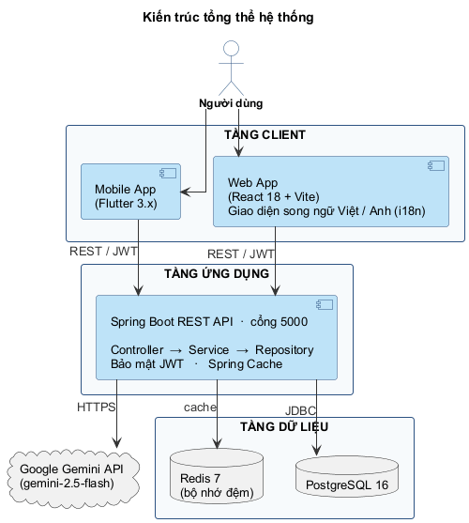
PHẦN 2 · CÔNG NGHỆ
Kiến trúc tổng thể hệ thống
▸ Mô hình 3 tầng: Client – Ứng dụng – Dữ liệu.
▸ Client: Web React + Mobile Flutter.
▸ Tầng ứng dụng: Spring Boot REST API, bảo mật JWT, cache.
▸ Tầng dữ liệu: PostgreSQL + Redis.
▸ AI qua Google Gemini API.
Hệ thống Quản lý Công việc cho Doanh nghiệp Nhỏ Tích hợp AI
6

Slide 7
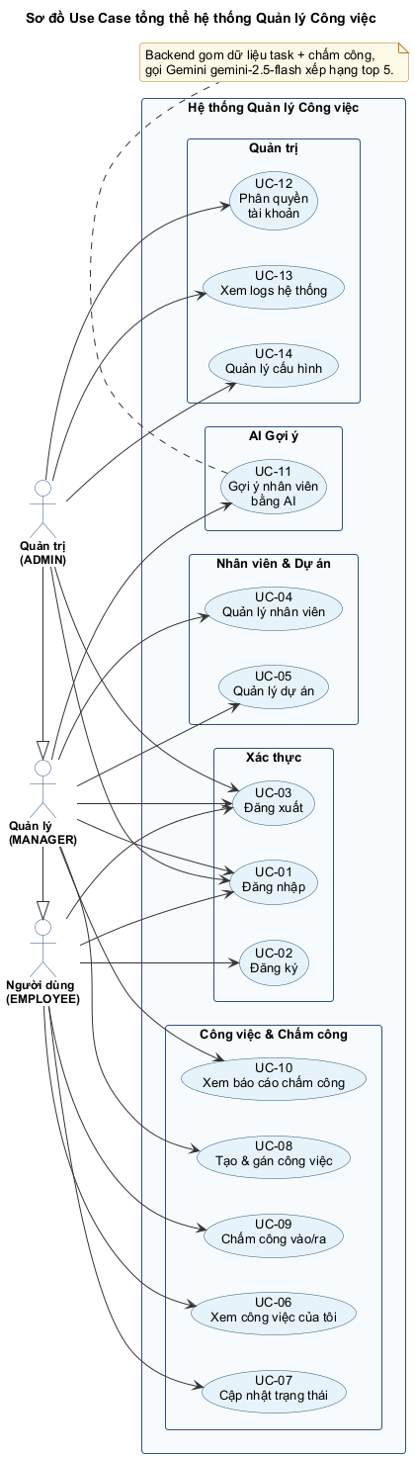
PHẦN 2 · PHÂN TÍCH THIẾT KẾ
Sơ đồ Use Case tổng thể
Hệ thống Quản lý Công việc cho Doanh nghiệp Nhỏ Tích hợp AI
7

Slide 8
PHẦN 3 · CHỨC NĂNG
Các chức năng chính
Xác thực & phân quyền
Quản lý nhân viên
Quản lý dự án
Quản lý công việc
3 vai trò, JWT
CRUD kèm kỹ năng
CRUD, gán nhân sự
Giao việc, tiến độ
Chấm công GPS
AI gợi ý nhân viên
Dashboard thống kê
Giao diện song ngữ
Geofence đa văn phòng
Top 5 phù hợp
Biểu đồ trực quan
Việt / Anh
Hệ thống Quản lý Công việc cho Doanh nghiệp Nhỏ Tích hợp AI
8

Slide 9
PHẦN 4 · ĐIỂM NHẤN
AI gợi ý nhân viên phù hợp
1
Nhập yêu cầu
Manager nhập tiêu đề, mô tả công việc, kỹ năng yêu cầu
2
Gom dữ liệu
Backend tổng hợp lịch sử task, đúng hạn, chấm công, kỹ năng
3
Gọi Gemini
Xây prompt → Google Gemini gemini-2.5-flash xếp hạng
4
Trả kết quả
TOP 5 nhân viên kèm lý do; cache Redis 5 phút
Cache Redis: request lặp lại trên cùng công việc giảm từ ~1450 ms xuống dưới 10 ms.
Hệ thống Quản lý Công việc cho Doanh nghiệp Nhỏ Tích hợp AI
9

Slide 10
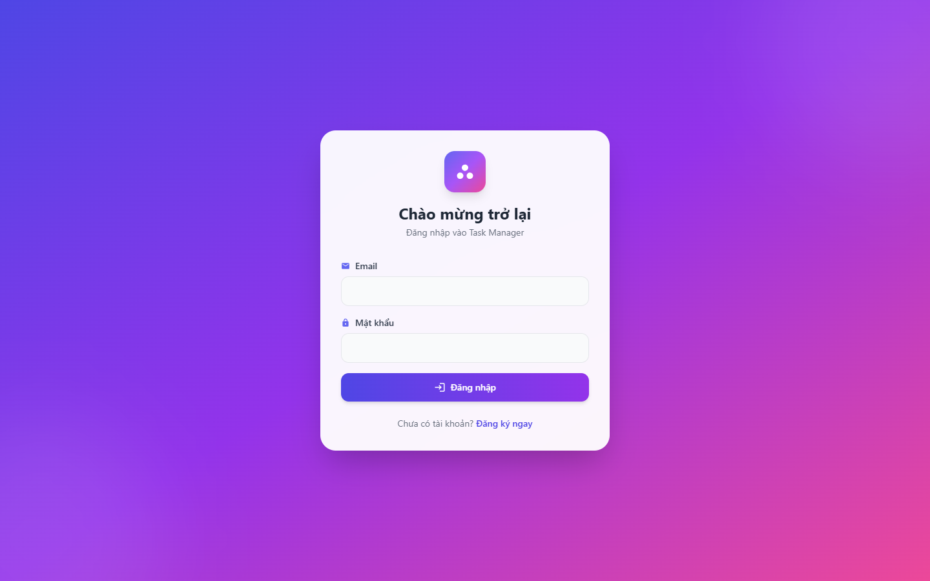
PHẦN 4 · ĐIỂM NHẤN
Giao diện song ngữ Việt / Anh
▸ Toàn bộ giao diện hỗ trợ Tiếng Việt và English, chuyển đổi tức thì.
▸ Cơ chế i18n tự xây dựng: LanguageContext + từ điển dịch + hàm t().
▸ Nút cờ VI / EN, lưu lựa chọn vào localStorage — nhớ ở lần sau.
▸ Dịch hoàn toàn phía client, KHÔNG phụ thuộc Google Translate.
▸ Mọi trang và component đều lấy chuỗi hiển thị qua hàm t().
Hệ thống Quản lý Công việc cho Doanh nghiệp Nhỏ Tích hợp AI
10

Slide 11
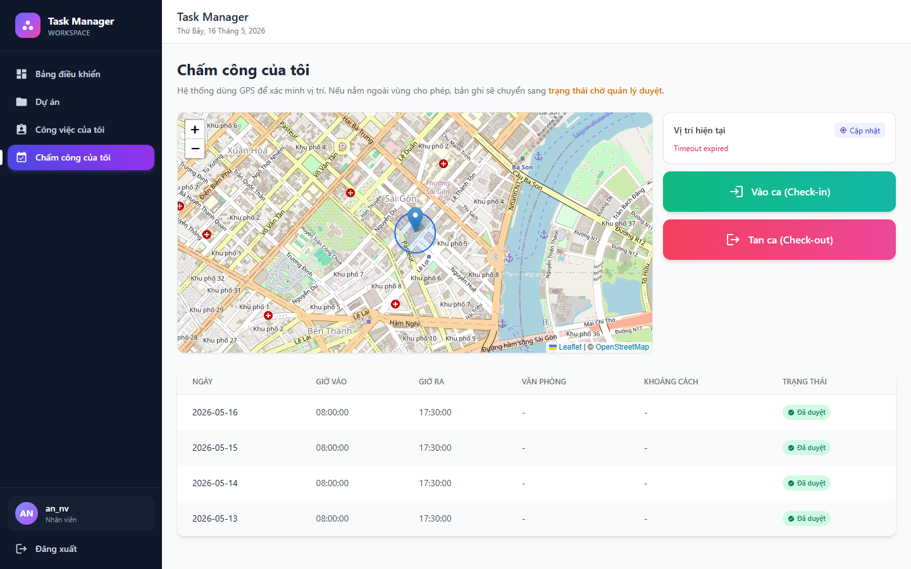
PHẦN 3 · CHỨC NĂNG
Chấm công GPS & Geofence
▸ Cấu hình nhiều văn phòng: toạ độ + bán kính cho phép.
▸ Chấm công kèm vị trí GPS, tính khoảng cách Haversine.
▸ Ngoài vùng hoặc nghi GPS giả → trạng thái PENDING_REVIEW chờ quản lý duyệt.
▸ Bản đồ Leaflet / OpenStreetMap hiển thị trực quan.
Hệ thống Quản lý Công việc cho Doanh nghiệp Nhỏ Tích hợp AI
11

Slide 12
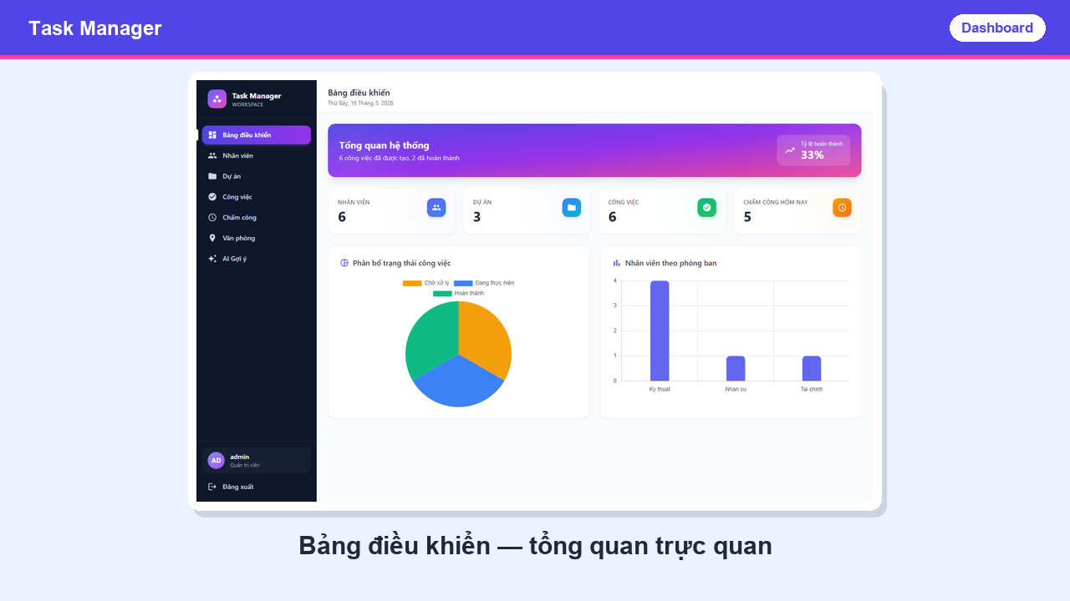
PHẦN 3 · SẢN PHẨM
Video demo hệ thống
Video tham quan các màn hình chính — bấm để phát khi thuyết trình
Hệ thống Quản lý Công việc cho Doanh nghiệp Nhỏ Tích hợp AI
12

Slide 13
PHẦN 5 · KIỂM THỬ
Kiểm thử & đánh giá
UNIT TEST BACKEND
BUILD PRODUCTION
NỀN TẢNG
34 test · 100% pass
Backend + Frontend sạch
Web + Mobile thật
▸ Kiểm thử hộp đen theo từng module: Auth, Employee, Task, Attendance, AI.
▸ Unit test bằng JUnit 5 + Mockito cho tầng service và bảo mật.
▸ Kiểm thử thực nghiệm trên trình duyệt thật và thiết bị di động.
▸ Đo hiệu năng API AI: xác nhận hiệu quả của cache Redis.
Hệ thống Quản lý Công việc cho Doanh nghiệp Nhỏ Tích hợp AI
13

Slide 14
PHẦN 5 · TRIỂN KHAI
Triển khai thực tế trên AWS
MÁY CHỦ
ĐÓNG GÓI
TRUY CẬP
AWS EC2 t3.small Ubuntu 24.04 LTS
Docker Compose 5 container
Công khai qua Elastic IP
▸ Toàn bộ hệ thống chạy qua Docker Compose: PostgreSQL + Redis + backend + frontend + Caddy.
▸ Caddy reverse proxy: định tuyến /api tới backend, còn lại tới frontend.
▸ Tự khởi động lại sau khi server reboot (restart: unless-stopped).
▸ Sản phẩm vận hành thực tế trên Internet, không chỉ chạy cục bộ.
Hệ thống Quản lý Công việc cho Doanh nghiệp Nhỏ Tích hợp AI
14

Slide 15
PHẦN 6 · KẾT LUẬN
Kết quả đạt được
▸ Hoàn thành 14/14 yêu cầu chức năng đã đặc tả (đạt 100%).
▸ Gần 30 REST endpoint, phân quyền hai lớp theo 3 vai trò.
▸ Đầy đủ Web + Mobile + AI gợi ý + giao diện song ngữ + chấm công GPS.
▸ Đã triển khai chạy thật trên hạ tầng đám mây AWS EC2.
▸ Tài liệu đầy đủ: báo cáo đồ án, sơ đồ UML, hướng dẫn cài đặt & triển khai.
Hệ thống Quản lý Công việc cho Doanh nghiệp Nhỏ Tích hợp AI
15

Slide 16
PHẦN 6 · KẾT LUẬN
Hạn chế & hướng phát triển
HẠN CHẾ
HƯỚNG PHÁT TRIỂN
▸ Phụ thuộc Gemini API (giới hạn free tier).
▸ Chưa có thông báo real-time.
▸ Chưa có refresh token cho JWT.
▸ Độ phủ unit test backend còn thấp (~15%).
▸ WebSocket cho thông báo real-time.
▸ Refresh token + thu hồi token.
▸ RAG + embeddings nâng cao AI gợi ý.
▸ CI/CD tự động; mở rộng sang Kubernetes.
▸ Phát triển phiên bản SaaS đa doanh nghiệp.
Hệ thống Quản lý Công việc cho Doanh nghiệp Nhỏ Tích hợp AI
16

Slide 17
TM
CẢM ƠN THẦY CÔ ĐÃ LẮNG NGHE
Rất mong nhận được câu hỏi và góp ý từ hội đồng
Nguyễn Nhật Hảo · 23DTHC1 · GVHD: ThS. Dương Thành Phết

